Slide 1
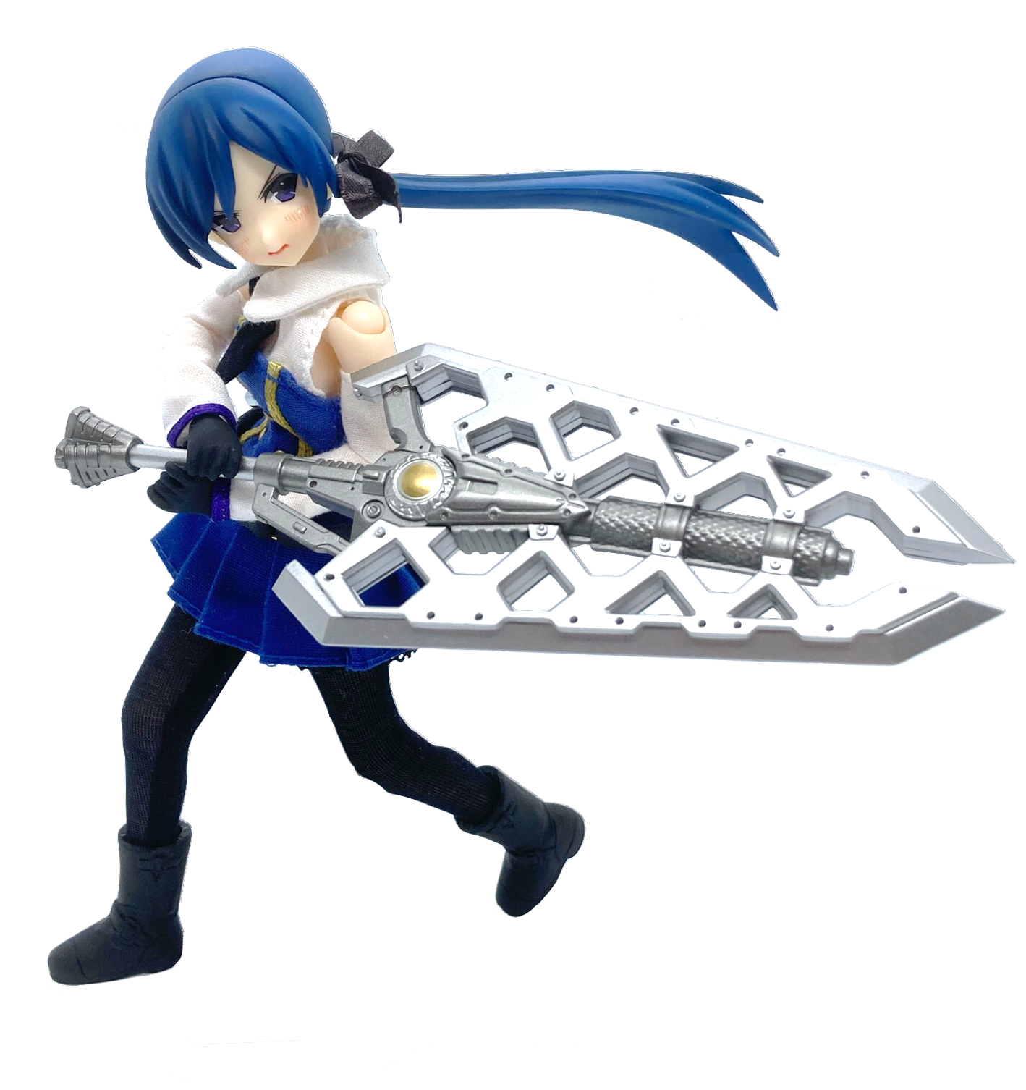
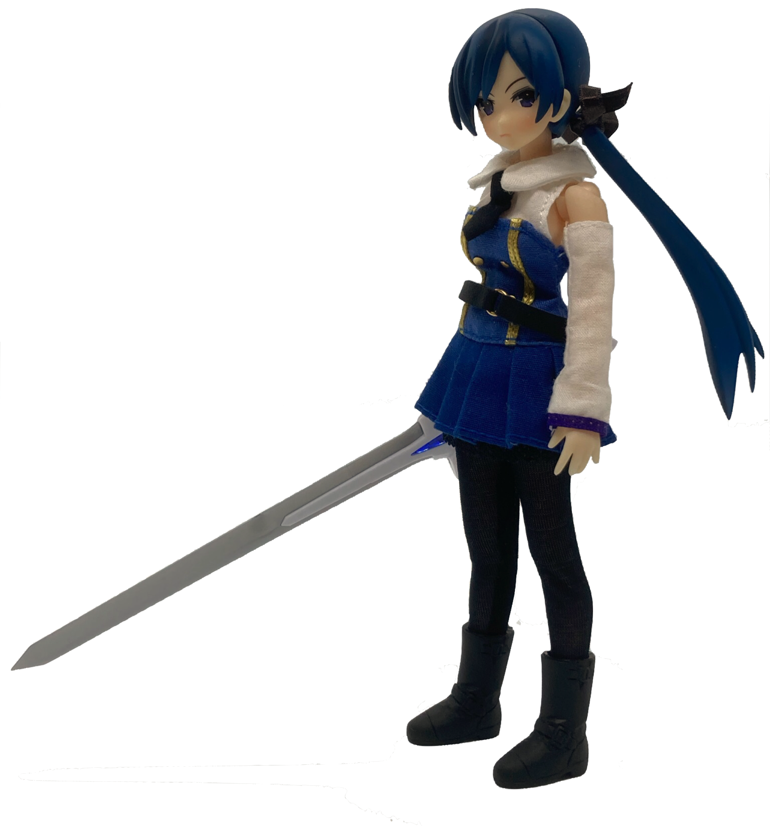
頂の銀閃
シルバーブレット
Custom
Lily
カスタム リリィ
MK-01
速水 桂
sereies number
Hayami Katsura

Slide 2
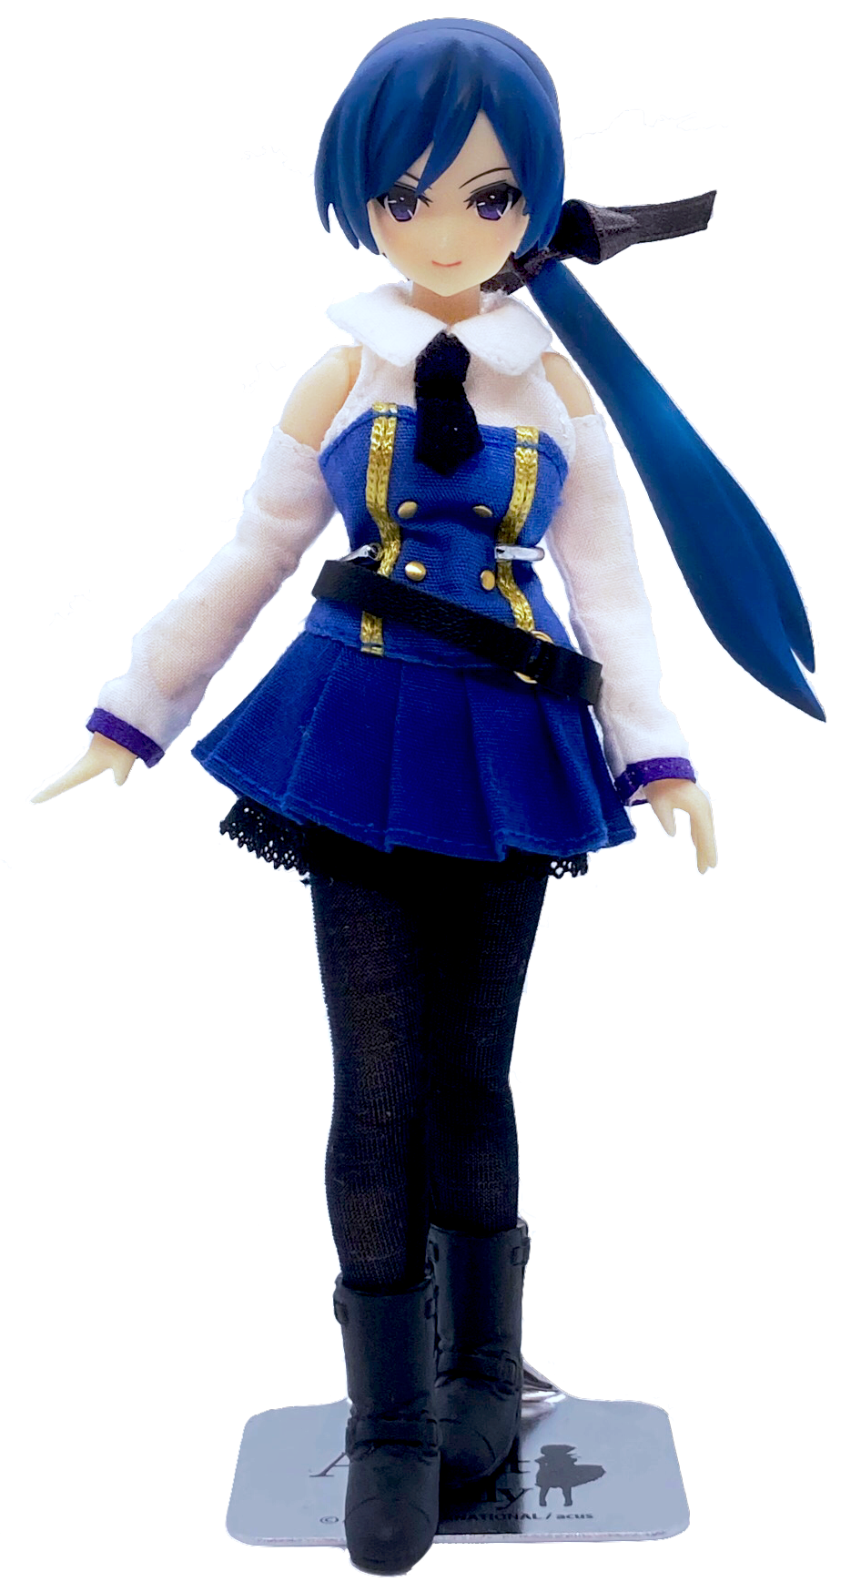
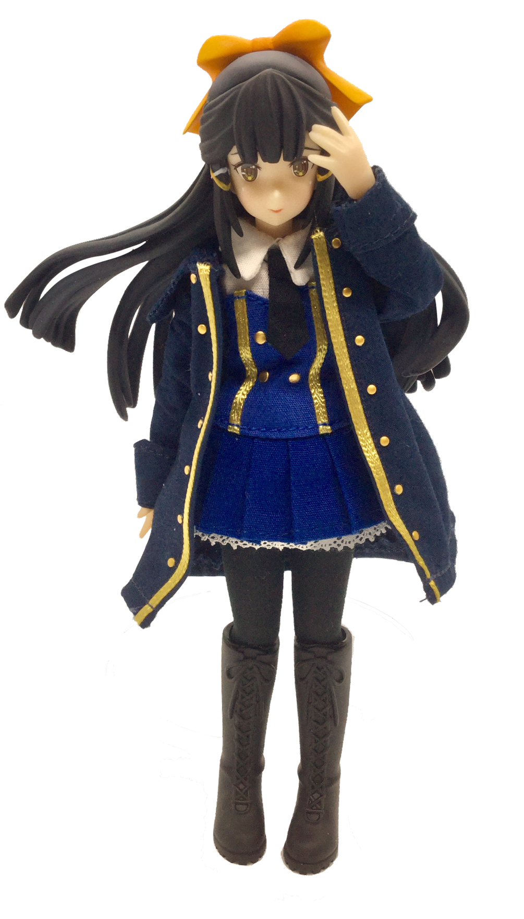
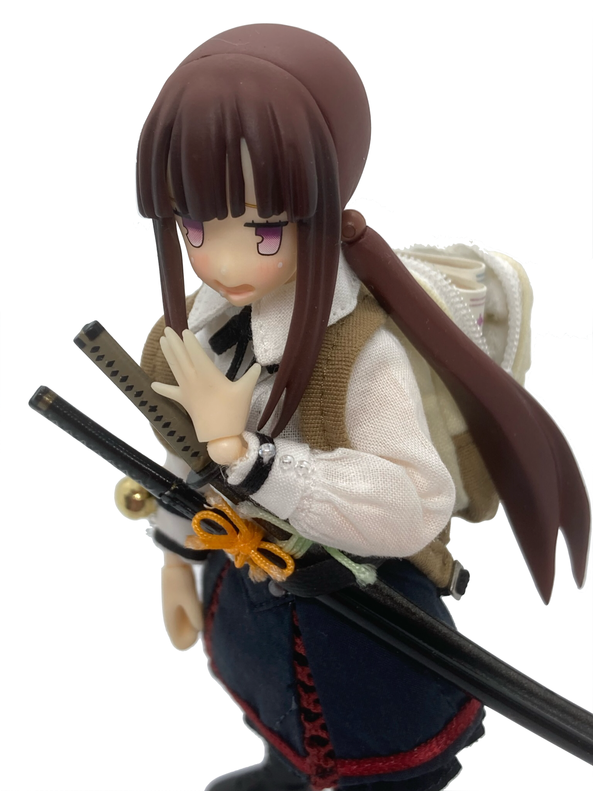
はやみ かつら
速水 桂
年齢
１５（御台場女学校・高等科１年生）
誕生日
１/２３
血液型
B
身長
１６１ｃｍ
特技/趣味
料理（和食）、鍛錬（趣味というより生活の一部）
読書（兵法書や指南書）、戦譜の読み込み
苦手なもの
ワサビ、場の空気を読むこと
好物
酒盗
交友関係
月岡椛、河鍋薺、井草昴、棗・K・曾根崎
（御台場女学校）
金箱弥宙、ルイセ・インゲルス（百合ヶ丘）
月岡椛（もみじ）
棗・K・曾根崎
御台場女学校ＬＧヘオロットセインツのセントラルＡＺを担うリリィです。もともとは百合ヶ丘女学院に通っていましたが、初等部在席時に起きた事件をきっかけにリリィを一度引退しています。引退後はお台場の一般の中学校に進学しました。しかし御台場迎撃戦の中、級友を守るために再びリリィとして戦う道を選びました。過去の後悔から自身に対し非常にストイックな姿は古武士とも形容されますが、口下手なだけで人一倍優しく仲間想いな性格で、レギオンメンバーと過ごす時間を非常に大切に思っています。
交友関係
懇意の仲である井草昴様とはよく戦術論を語り合っていますが、昴と違い桂のストイックさは自分自身にのみ向けたもので他人に口出しすることがあまりありません。河鍋薺には亡くした親友と面影を重ねてしまうためか、アドバイスをよく行なっています。ただ口下手のためお小言を言っているように聞こえてしまうのが玉に瑕です。初等部時代の交友から百合ヶ丘の金箱弥宙やルイセ・インゲルスとも連絡を取り合う仲です。数年のブランクを取り戻すため現在は非常勤教導官の棗・Ｋ・曾根崎の下、日夜研鑽に励んでいます。

Slide 3
折れた剣
もともとは百合ヶ丘女学院の出身で初等部時代は神童と呼ばれ、将来は百合ヶ丘の星になるとまで期待されていました。弥宙とはこの頃からの友人で、初等部から編入してきたルイセが最初に懇意にしたリリィでもあります。
しかし、悲劇が訪れます。初等部生のみでの行動中に起きたリリィヒュージ襲撃事件。桂は必死にスモール級ヒュージを討ちましたが、彼女以外の仲間は全員戦死。彼女の過失ではありませんでしたが、仲間の命、特に親友の山下絢子を亡くし、救うことができなかった自責の念に苛まれ、最後には休学から退学。弥宙はその才を捨てるに惜しいと引き止めましたが「仲間の最期の姿がちらついて戦えない……」嘆きの言葉を翻意させることはできず、桂はリリィを引退。お台場の一般中学校に進学しました。
浜に返り咲く
桂が中学３年の時、お台場に巣無しのアルトラが襲来する「御台場迎撃戦」が勃発。リリィとして二度と戦わないと決めていた桂でしたが、自分を受け入れてくれた級友たちを守る為、再びＣＨＡＲＭを手に取ります。かき集めた緊急対処用の第1世代機十数本を地に突き刺し、機能が落ちたものは打ち捨て、実に２６体のスモール級を孤軍奮闘の中で討伐しました。桂の活躍によって死者は出ませんでしたが負傷者は免れませんでした。再び自責に囚われかけた桂でしたが「貴方に足りてないものがあるとすれば、一緒に戦ってくれる仲間です」椛の言葉から迎撃戦第２部隊と合流。戦闘の後、椛の誘いを受け御台場女学校高等科への進学を決意。再びリリィとしての道を歩み始めました。
葉隠を愛読し座右の銘は『朝毎に懈怠なく死して置くべし』。ですが「貴方は物事を額面通りに受けとりすぎですね。 『一生仕上ぐる事なり』。そんなこと考えてる暇があれば、今日を死なない方法まで考えなさい」という棗の言葉に反論することができず、以来、彼女を師事するようになりました。
性格
その武功や容姿からアイドルリリィ並みの人気を誇る桂ですが、ワールドリリィグラフィックのような雑誌、メディアからのオファーは固辞し続けています。
あまり周りと積極的に話したりぜず自分に対し非常にストイックな性格のため、戦いに全てを捧げている「古武士」にも見られがちですが、実際は他人想いのやさしい性格をしています。レギオンメンバーとの仲もよいため、昼食時などは口元をほころばせながらたわいもない会話にふけるメンバーたちをそばで静かに見守っています。

Slide 4
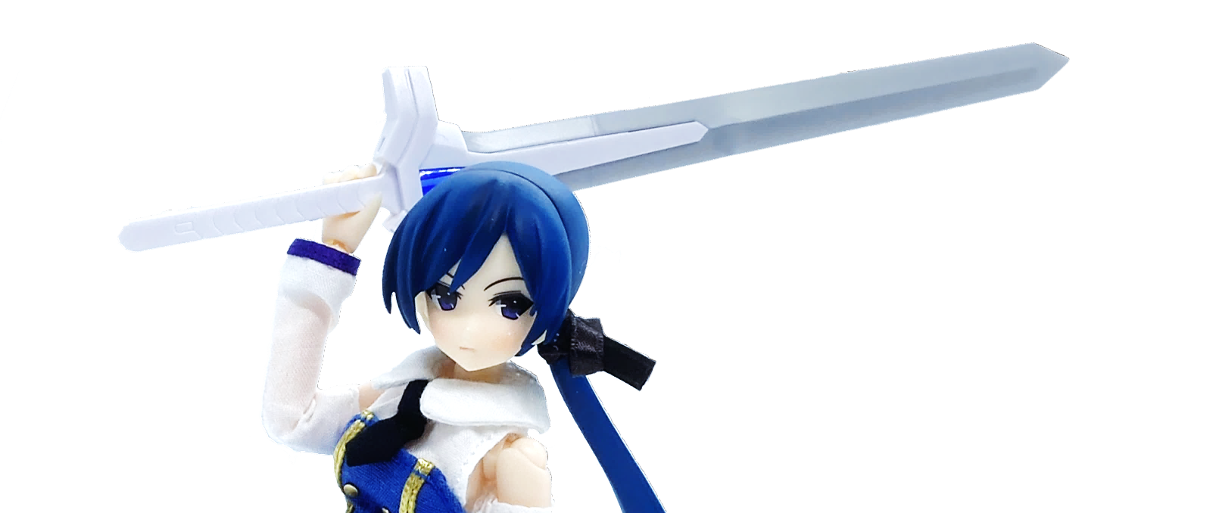
ゼロトップ戦術
桂の所属するＬＧヘオロットセインツ（愛称：セインツ）はゼロトップ戦術という「ノインヴェルト戦術中ＡＺへかかる負荷を軽減する」特徴を持った独特の戦術を用いています。これは御台場迎撃戦の中で第２部隊を率いたアルテア・アレッサンドリーニが編み出したノインヴェルト可変戦術のひとつで、考案したのは同じく第２部隊で戦っていた現セインツのレガトゥス（隊長）の椛です。
この可変戦術のポイントは、パス回しの途中でＡＺがＴＺまで下がって来る点にあり、この時、 ＡＺ不在となることが「ゼロトップ」という名の由来です。ＡＺがＴＺまで下がることでＴＺのサポートを受けつつパス回しに参加でき、その混戦状態からの復帰時にＴＺとＡＺの人員交代が行えるという２つの利点を有しています。桂はセントラルＡＺですが、ゼロトップからＴＺに移動。ＡＺのパス回しを補佐しつつ、フィニッシャーとしても待機します。
「頂」はそんなセントラルＡＺかつゼロトップフィニッシャーとして君臨する桂に冠せられた称号であり、無駄のない太刀筋から「頂の銀閃」という異名で呼ばれています。またその活躍から「困難を解決する決め手」に、ゼロトップを示唆する「銀の弾はない」という慣用句も合わせた意味合いで、「シルバー・ブレット」とも呼ばれています。
C. H. A. R. M.
COUNTER
HUGE
ARMS
ヨートゥンシュベルト –Jotun Schwert-
「剣」へのこだわりが強い御台場のリリィは「ヨートゥンシュベルト」と呼ばれる第１世代ＣＨＡＲＭを常に帯剣しています。敵をヨートゥンシュベルトで弱らせたところでコアをメインＣＨＡＲＭに移し戦うのが御台場の基本戦術です。しつらえた職人ごとにデザインや機能が異なりますが、使い手が希望することも可能です。桂は 「両刃であるということは、押し負ければそれは自身を傷つけることになる」という理由で西洋調のブロードソードを選んでいます。機体の製作は主にユグドラシル社、ケルティックディール社が担当しますが、他のメーカーを希望することもできます。桂自身が希望したわけではありませんが、彼女の機体は天津重工が制作しており、和風テイストにこだわるメーカーとしては珍しい作風となっています。また茎には製作者の名が銘としてが刻まれているという噂も。
Katsura’s
Jotun Schwert

